Slide 1

창직 IoT 종합설계입문
파이썬 (3)

Slide 2
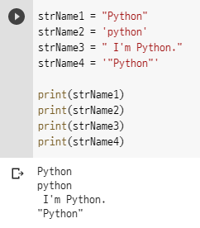
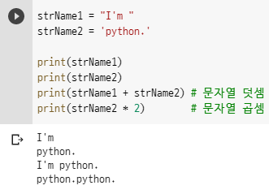
문자열
문자열의 연산
문자열 (String)
문자열이란 문자, 단어 등으로 구성된 문자들의 집합입니다.
문자열 연산
파이썬은 문자열에 대해 덧셈과 곱셈을 할 수 있습니다.

Slide 3
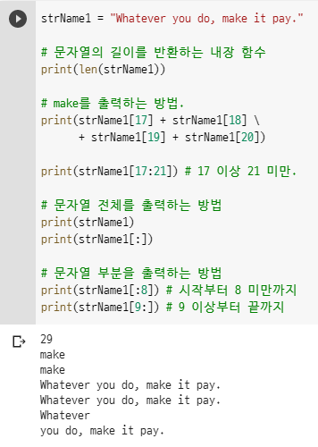
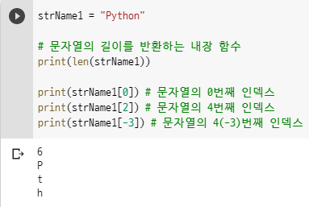
문자열 인덱싱
문자열 슬라이싱
인덱싱(Indexing)
문자열의 특정 인덱스에 있는 문자를 출력합니다.
슬라이싱(Slicing)
문자열 내 특정 문자열을 출력합니다.
0 | 1 | 2 | 3 | 4 | 5
P | y | t | h | o | n

Slide 4
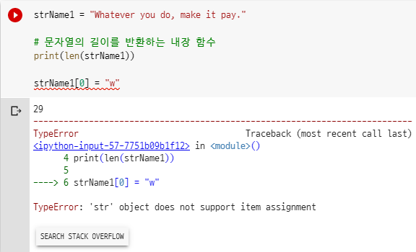
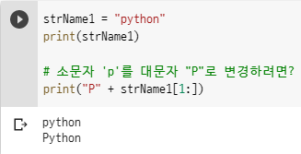
문자열 내장함수
문자열 변경 (2)
문자열 변경
인덱싱을 이용하여 변경 시 오류가 발생합니다.
슬라이싱과 덧셈 이용
다음과 같이 슬라이싱과 문자열 덧셈을 통해 새 문자열을 구성할 수 있습니다.

Slide 5
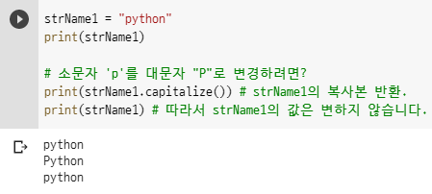
문자열 메서드 (1)
문자열 메서드 (2)
문자열 메서드
파이썬의 덱스트 데이터는 str 또는 문자열 (strings), 객체를 사용하여 처리됩니다.
str.capitalize()
첫 문자가 대문자이고 나머지가 소문자인 문자열의 복사본을 반환합니다.

Slide 6
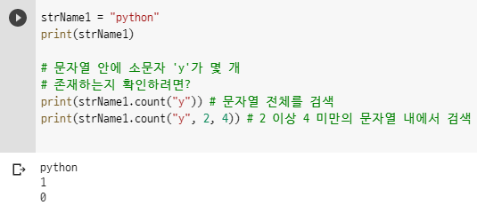
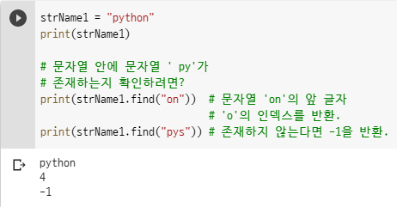
문자열 메서드 (3)
문자열 메서드 (4)
str.count(sub, start[, end])
범위 [start, end]에서 부분 문자열 sub가 중첩되지 않고 등장하는 횟수를 반환합니다.
선택적 인자 start와 end는 슬라이스 표기법으로 해석됩니다.
str.find(sub[, start[, end] ])
부분 문자열 sub가 슬라이스 내에 등장하는 가장 작은 문자열의 인덱스를 돌려줍니다.
선택적 인자 start와 end는 슬라이스 표기법으로 해석됩니다.

Slide 7
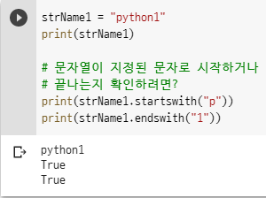
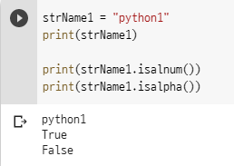
문자열 메서드 (5)
문자열 메서드 (6)
str.isalnum(), str.isalpha()
str.isalnum()는 문자열 내의 모든 문자가 알파벳과 숫자이고, 적어도 하나의 문자가 존재하는 경우 True를 반환하며 그렇지 않다면 False를 반환한다.
str.isalpha()는 문자열 내의 모든 문자가 알파벳이고, 적어도 하나의 문자가 존재하는 경우, True를 반환하며 그렇지 않다면 False를 반환한다.
str.startswith(), str.endswith()
문자열이 지정된 문자로 시작하거나 끝나면 True를 반환하면 그렇지 않으면 False를 반환합니다.

Slide 8
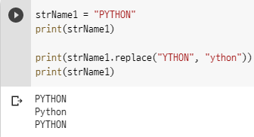
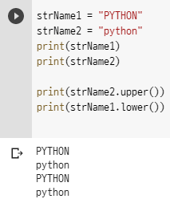
문자열 메서드 (7)
문자열 메서드 (8)
str.upper(), str.lower()
모든 케이스 문자가 대문자 또는 소문자로 변환된 문자열의 복사본을 반환합니다.
str.replace(old, new[, count])
모든 부분 문자열 old가 new로 치환된 문자열의 복사본을 돌려줍니다.

Slide 9
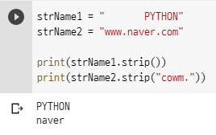
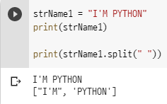
문자열 메서드 (9)
문자열 메서드 (10)
str.split(sep=None, maxsplit=-1)
Sep를 구분자 문자열로 사용하여 문자열에 있는 단어들의 리스트를 돌려줍니다.
Maxsplit이 주어지면 최대 maxsplit 번의 분할이 수행됩니다.
str.strip([chars])
선행과 후행 문자가 제거된 문자열의 복사본을 돌려줍니다.
모든 조합 값이 제거됩니다.

